Slide 1

Maintien des liens parent-enfant
Espace rencontre sous commandement
de justice
Informations Conférences sur la Parentalité
Soutien à la parentalité: guidance parentale

Slide 2

LOI
REGLES
DEVOIRS
SANCTIONS
JUSTICE
PRISON

Slide 3
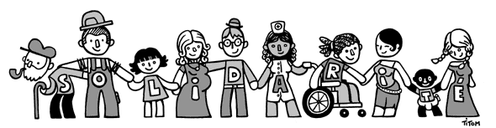
LOI : un cadre qui protège

Slide 4


Slide 5

Autorité parentale
Résidence habituelle
Droit de visite
Droit d’hébergement

Slide 6
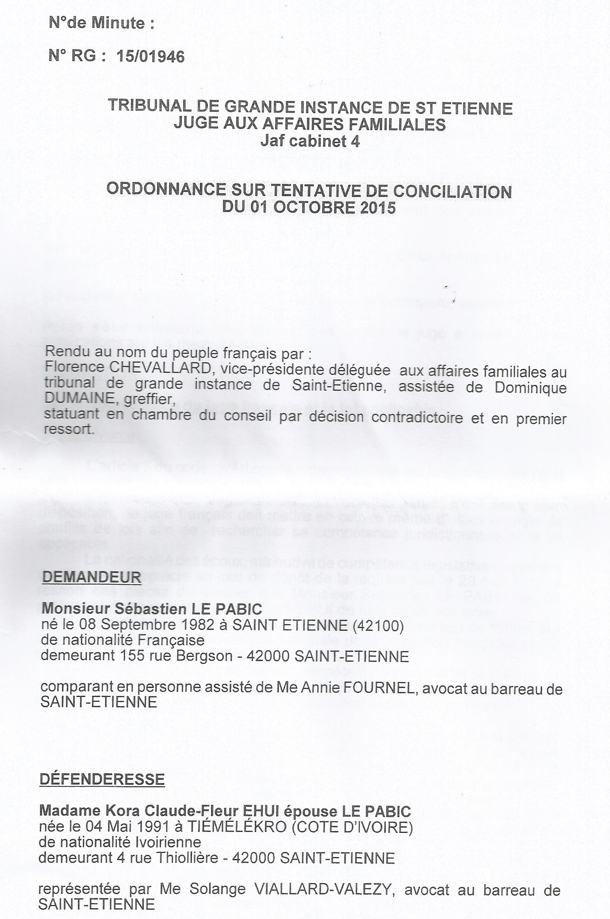

Slide 7
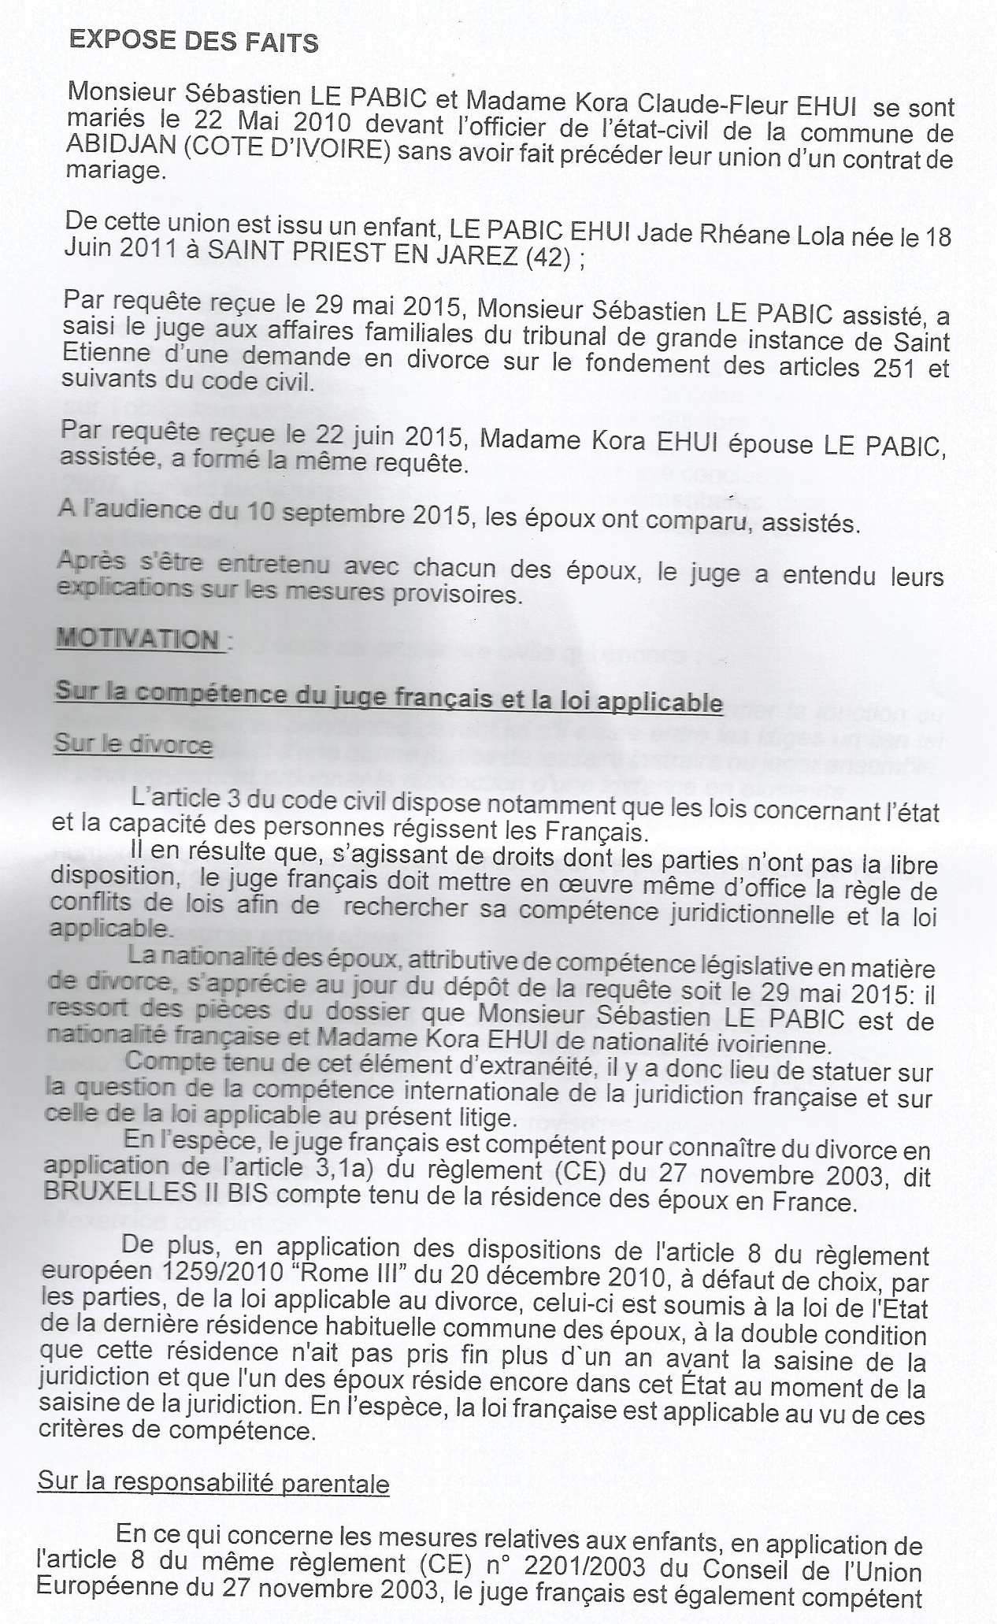

Slide 8
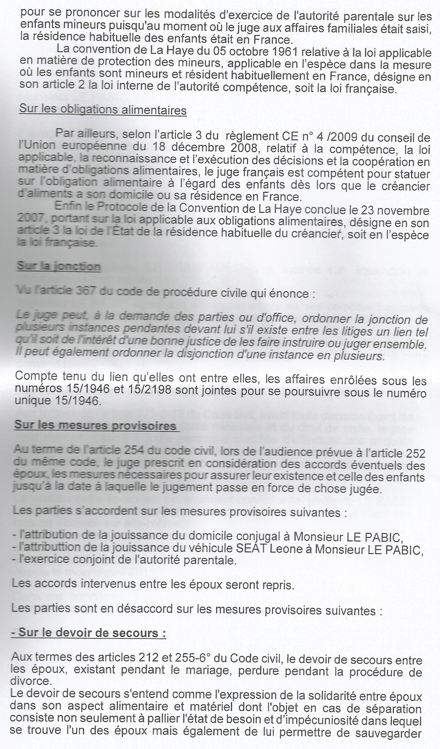

Slide 9
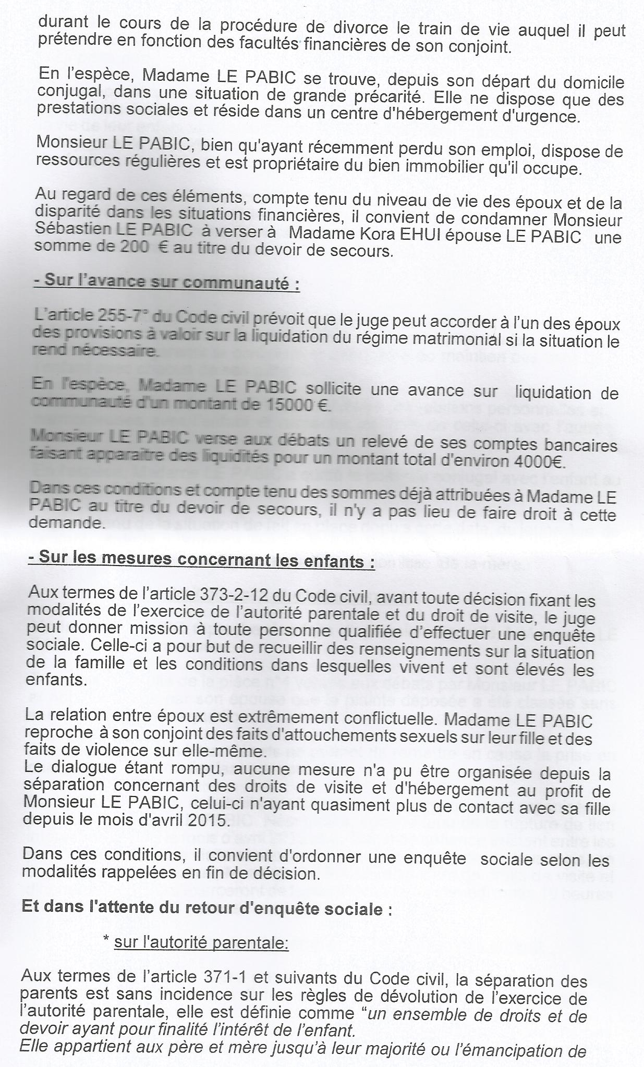

Slide 10
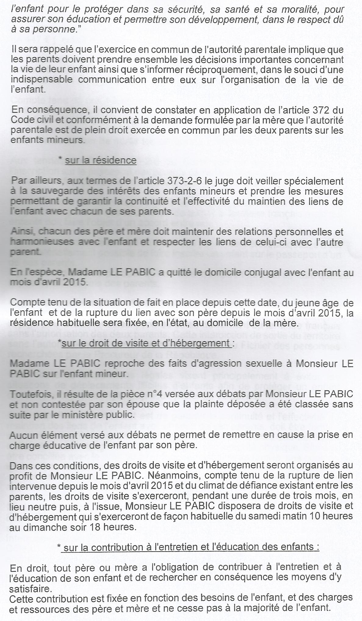

Slide 11
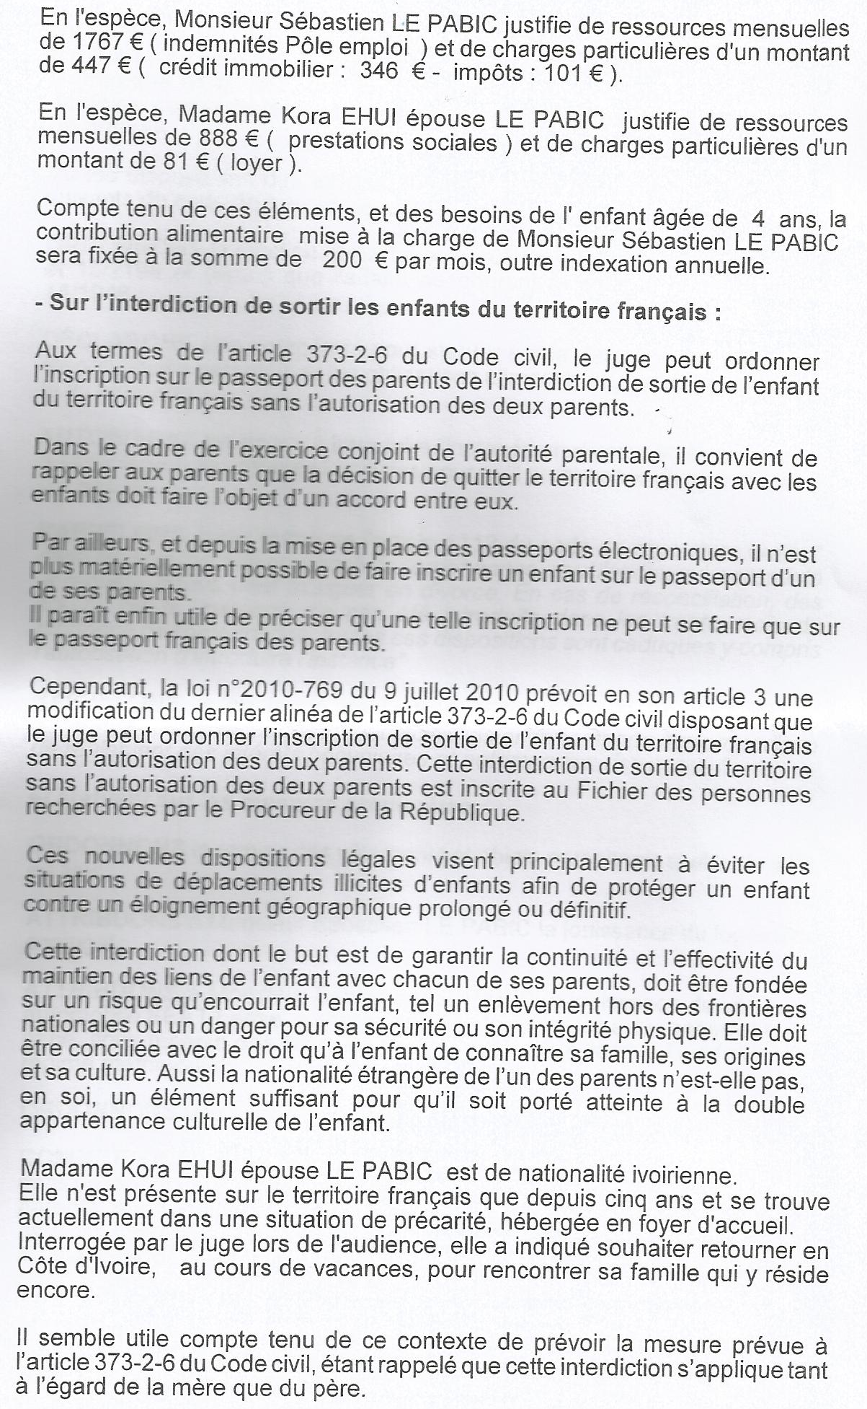

Slide 12
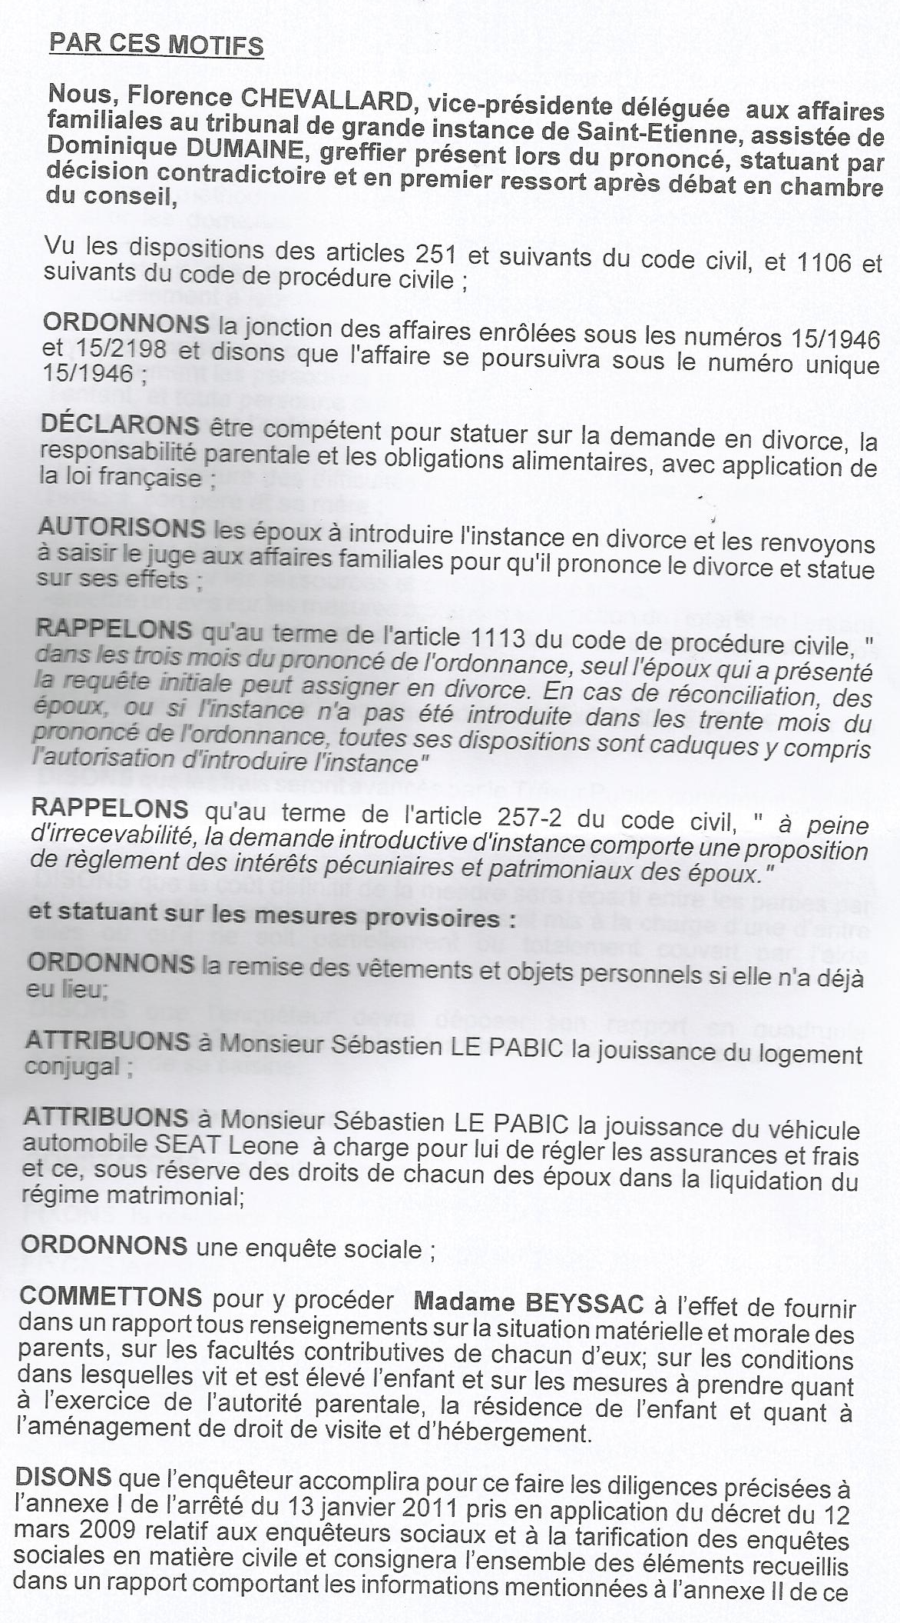

Slide 13
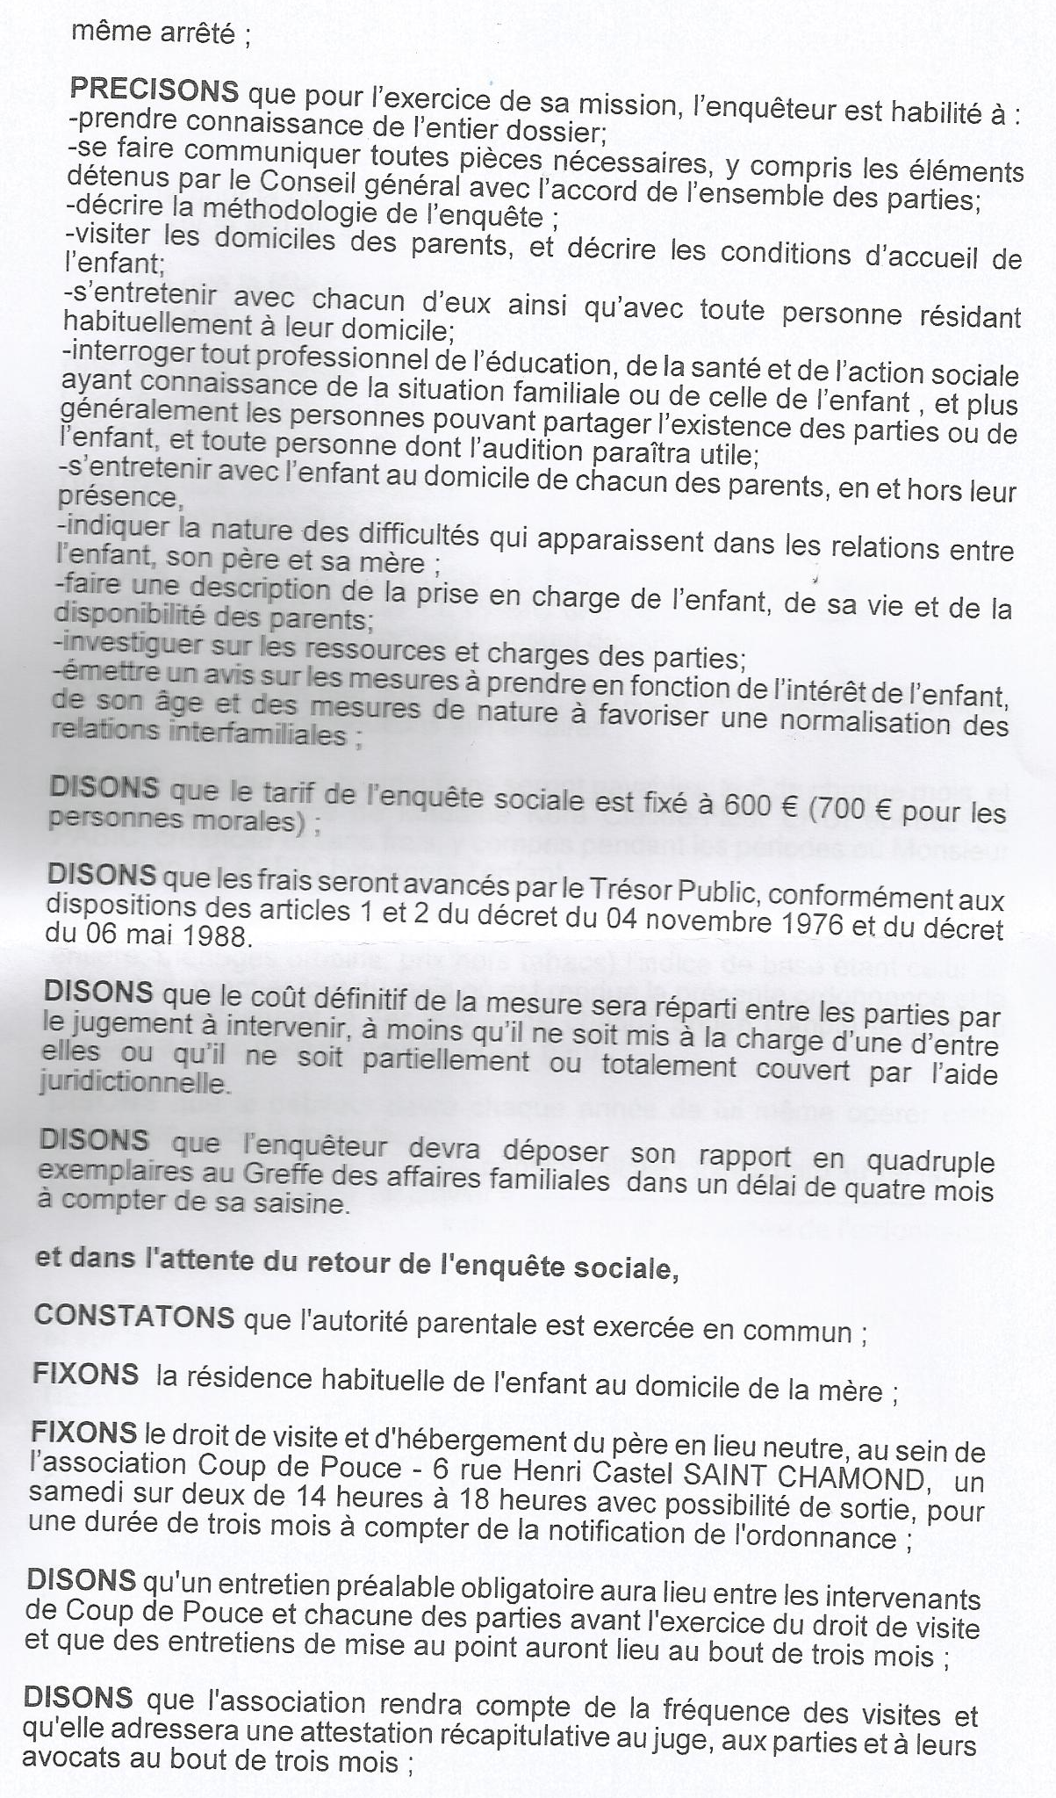

Slide 14
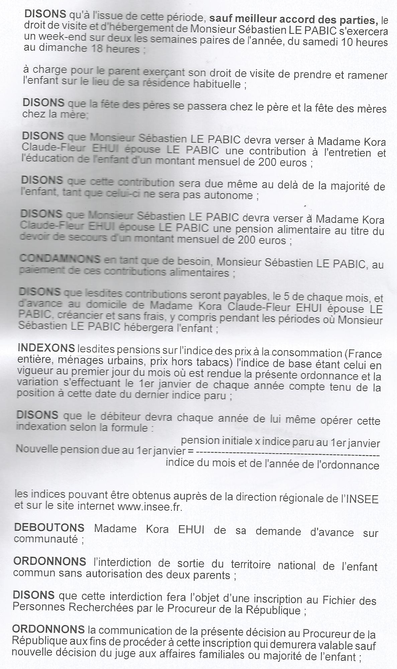

Slide 15
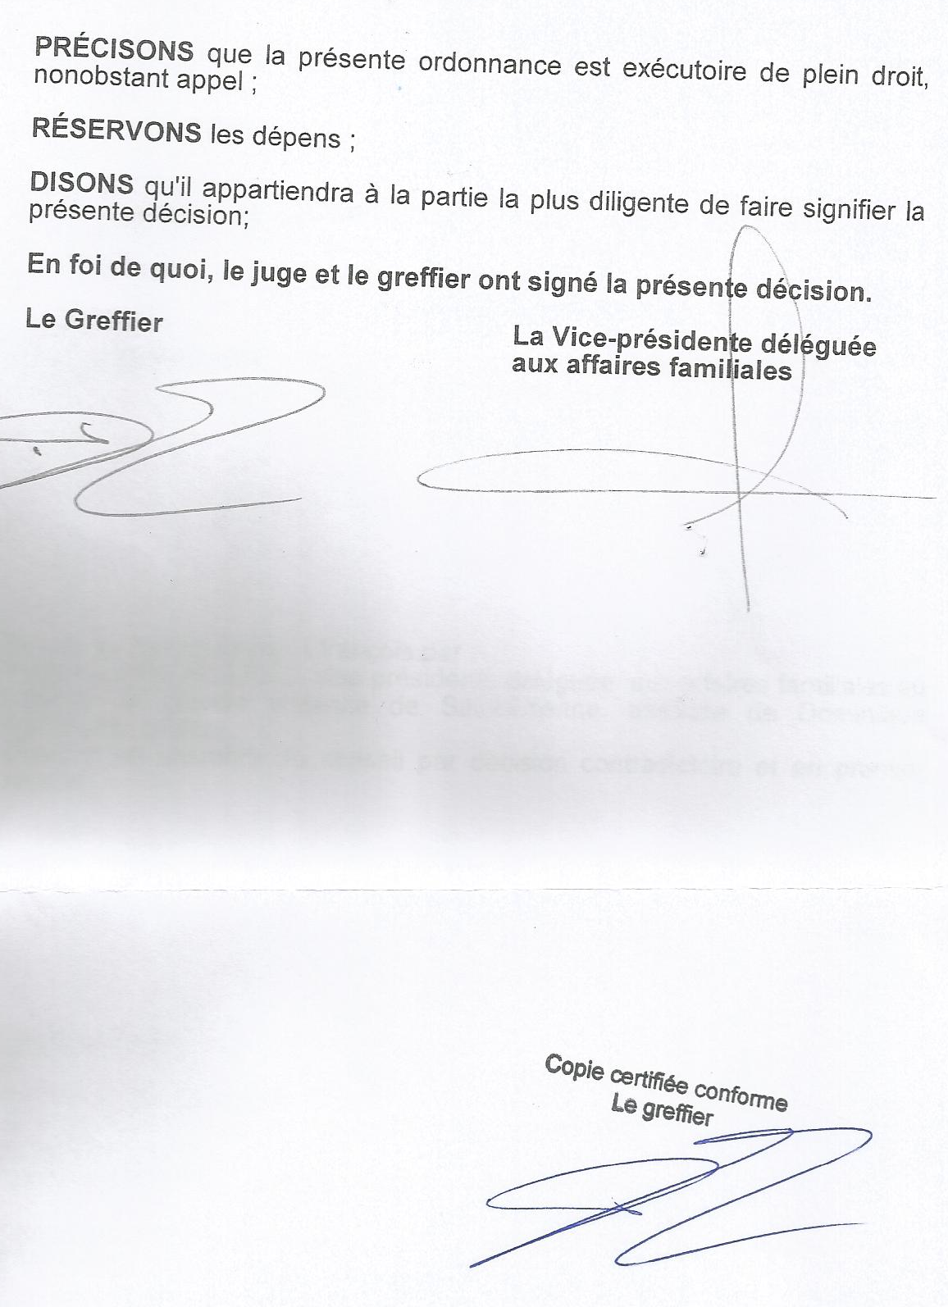

Slide 16
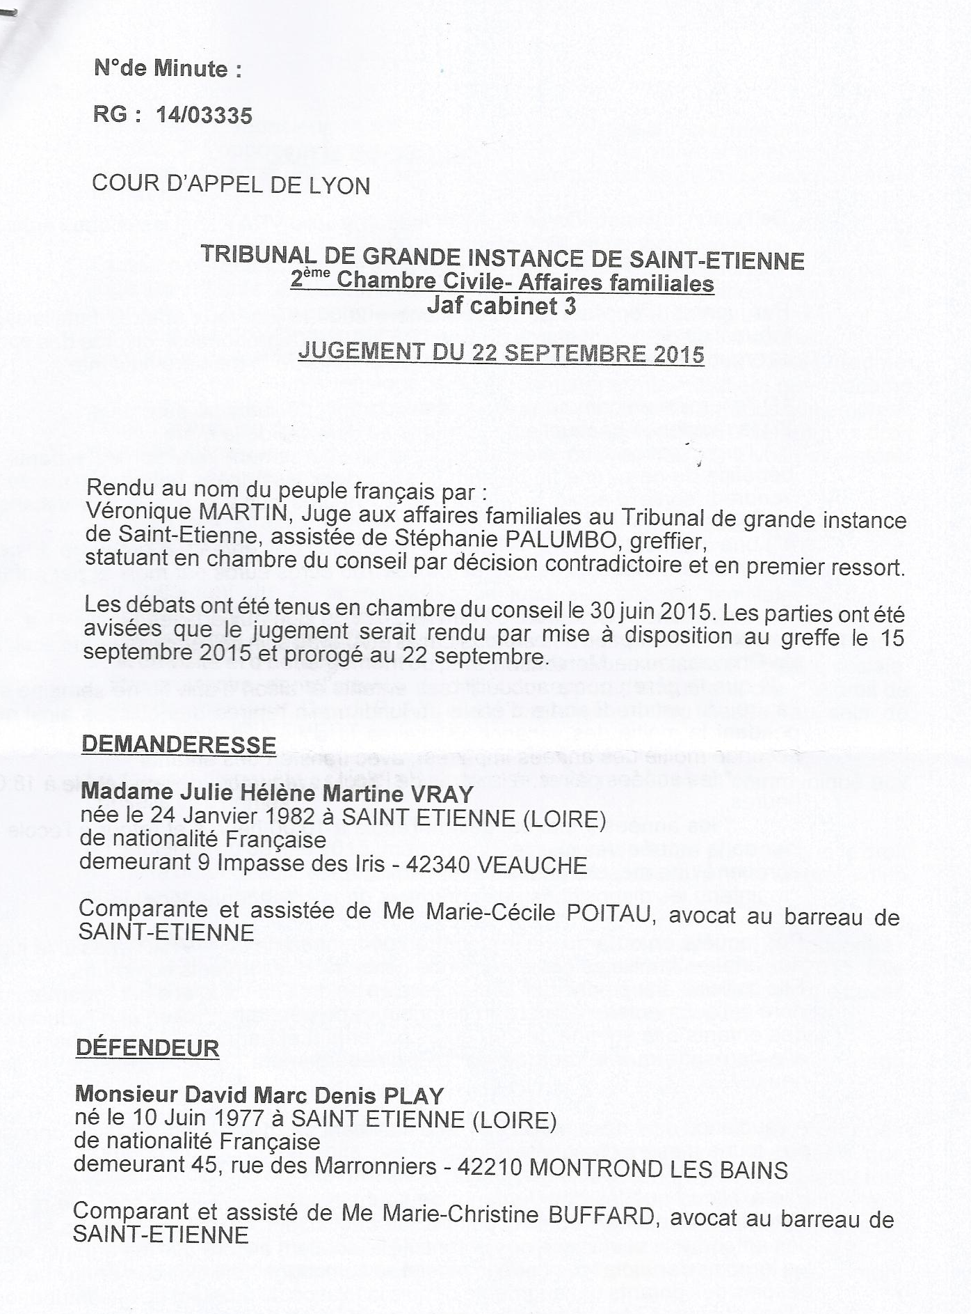

Slide 17
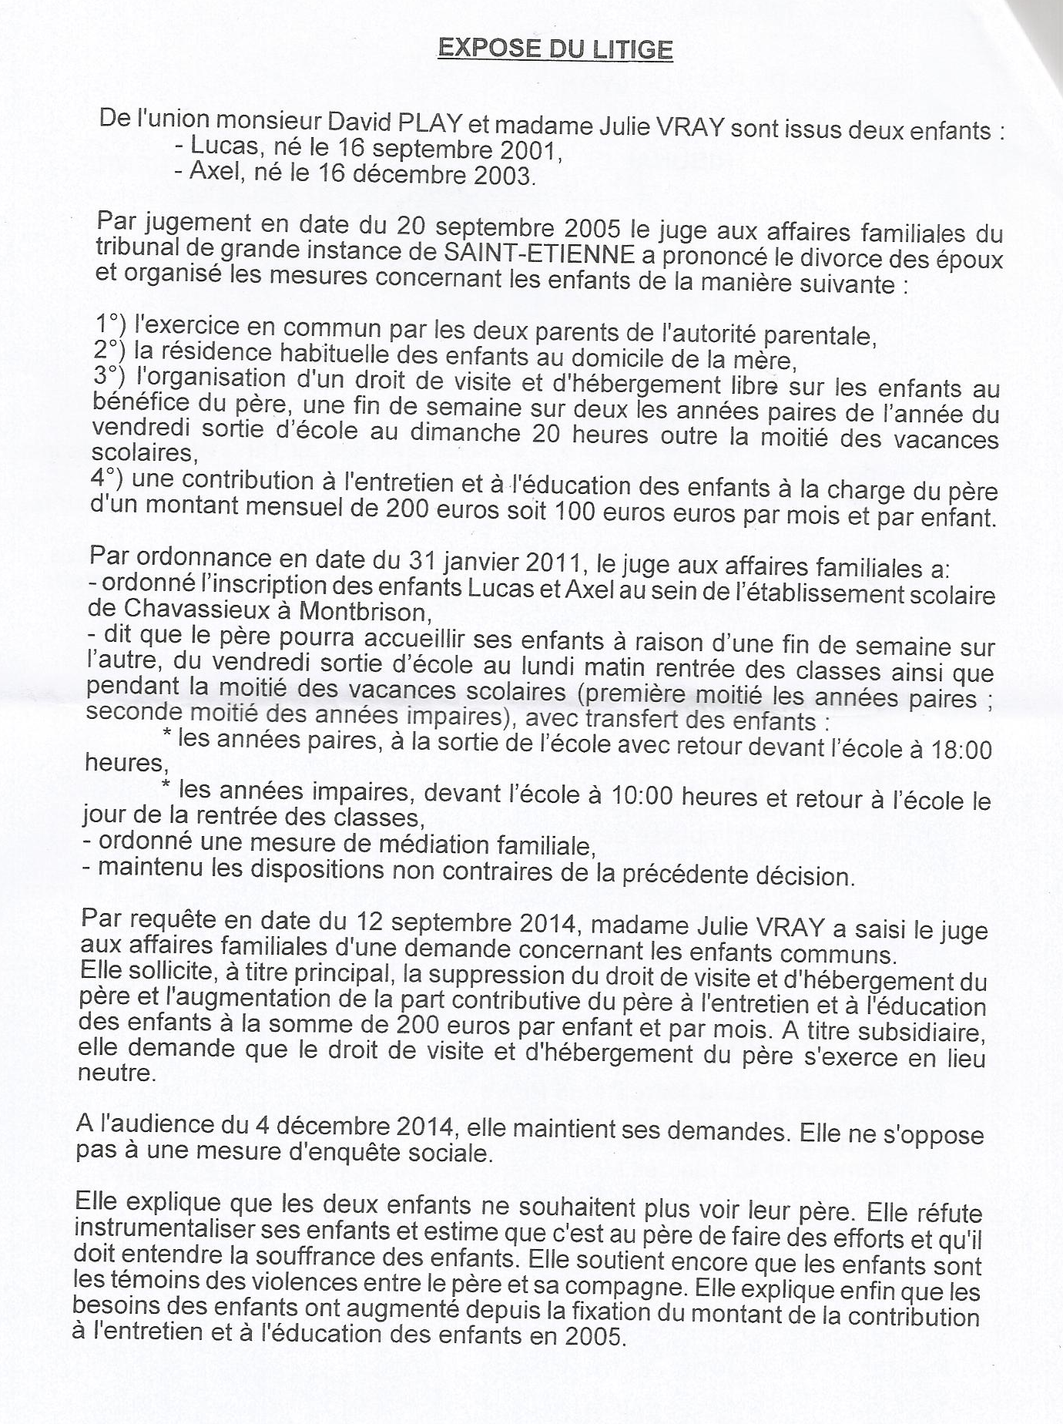

Slide 18
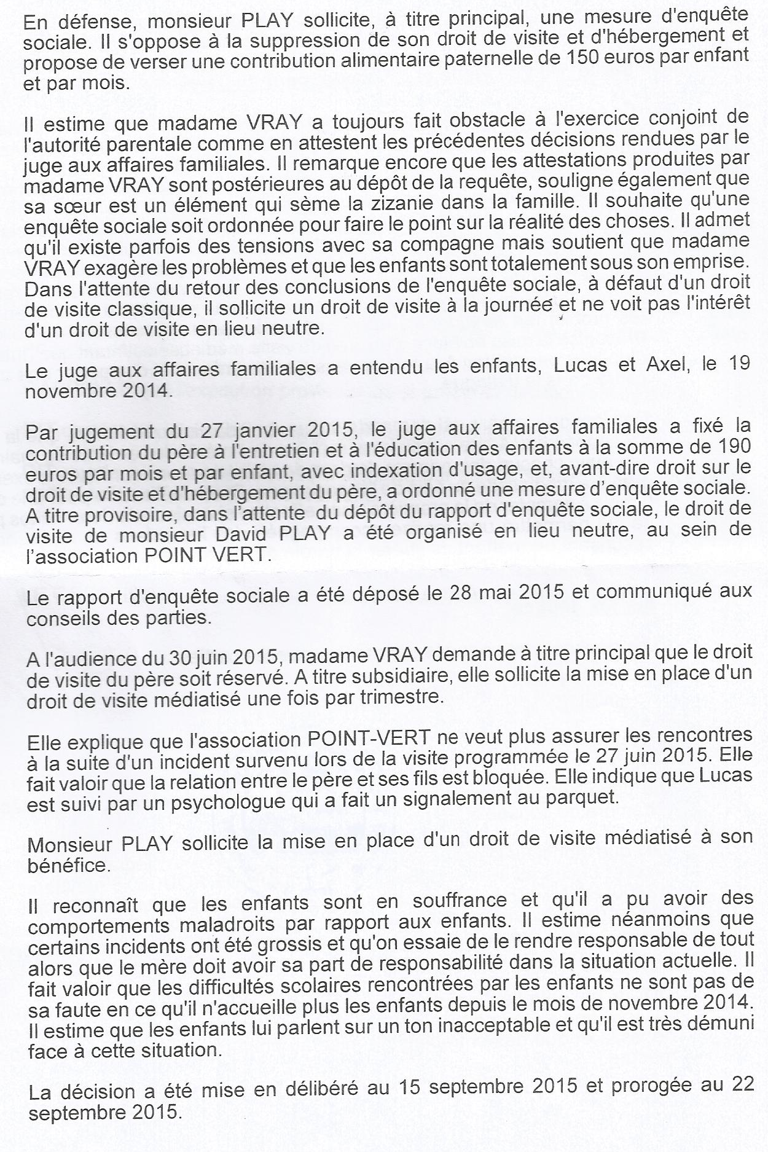

Slide 19
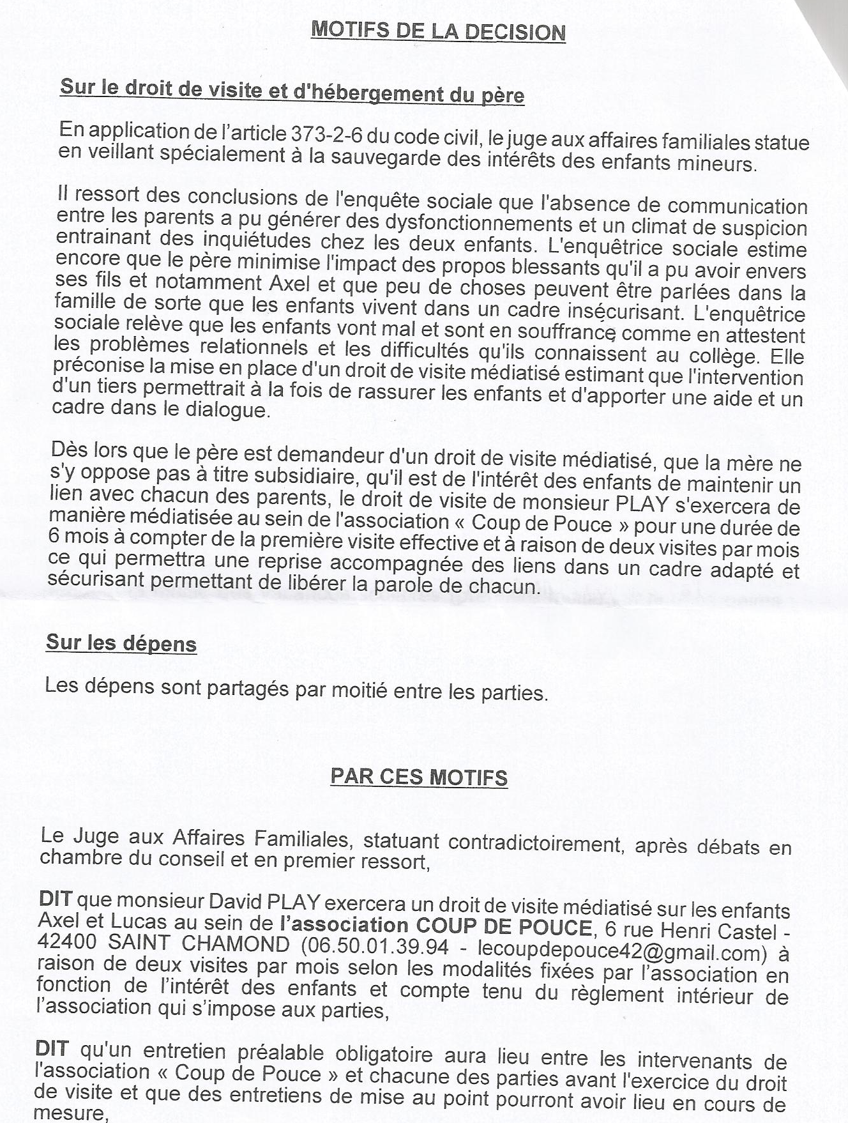

Slide 20
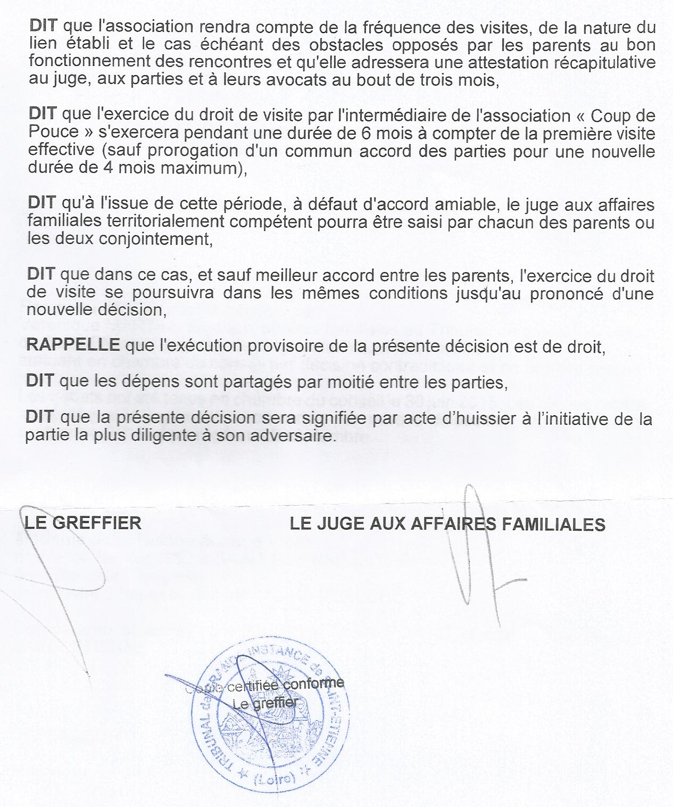

Slide 21
construction psychique
Loi symbolique
Loi juridique réelle
en tant qu’individu
appartenant à une société

Slide 22
Loi symbolique
pacte
primordial
pour garantir
l’espèce
interdit de
l’inceste
interdit d’anthropophagie
je ne peux pas avoir tout,
je ne peux pas avoir tout de suite
je dois aller voir ailleurs
MOI
L’AUTRE

Slide 23
Passées
les bornes,
il n’y a plus
de limite.

Slide 24

Etre parent
Puissance légitime,
qui a le droit de commander
E D U Q
autorité
U E R
Croître

Slide 25

Etre parent
autorité
Eduquer
Prendre soin
Conduire hors de soi
Offrir des possibles
Témoigner

Slide 26


Slide 27

la séparation des parents
L’alimentation
la propreté
cauchemars
l’échec scolaire
l’adolescence
le langage
comportements agressifs

Slide 28

« Si nous ne changeons pas notre façon de penser, nous ne serons pas capables de résoudre les problèmes que nous créons avec nos modes actuels de pensée. »
Albert Einstein

